Slide 1

Polyhedral AST Generation Is More Than Scanning Polyhedra
多面体抽象语法树的生成不仅仅是扫描多面体

Slide 2

01
论文基本情况
02
介绍和问题陈述
03
AST生成的新方法
04
AST生成方法核心
05
实验评估
06
感悟与收获

Slide 3

01
PART ONE
论文基本情况

Slide 4

论文基本情况
题目：Polyhedral AST Generation Is More Than Scanning Polyhedra
多面体抽象语法树的生成不仅仅是扫描多面体
作者： Tobias Grosser ,Sven Verdoolaege, Albert Cohen
来自—巴黎高等师范学校（ École Normale Supérieure Paris）、INRIA法国国家信息与自动化研究所（或称法国国立计算机及自动化研究院）
INRIA 计算机学科在世界科研机构学科竞争力排行榜中排名全球第七。在 NeurIPS 2019 、ICML 2019 论文入选数全球机构排名中，INRIA 分别排名世界第12、16名。 在Guide2Research 网站发布的 “全球计算机科学和电子领域顶级科学家排名” 中，INRIA有53位计算机/电子工程领域的高h因子学者上榜，和马里兰大学、UCSD、EPFL等大学并列世界第七。在Aminer发布的 “计算机学科学术排行榜" 中，INRIA排名世界第19名。在苏黎世联邦理工分布式计算实验室发布的 “2018 Ranking of Computer Science and Information Technology Universities and Research Labs” 中，INRIA排名世界第六。
发表期刊：ACM Transactions on Programming Languages and Systems, Vol. 37, No. 4, Article 12, Publication date: July 2015.
程序设计语言和系统的ACM事务处理 卷37，第4条，第12条，发布日期：2015年7月。
2018-2019最新影响因子:0.8 涉及的研究方向:工程技术-计算机：软件工程 审稿速度:>12周

Slide 5
02
PART TWO
介绍和问题阐述

Slide 6
背景介绍
诸如整数多面体之类的抽象数学表示已被证明对精确分析计算内核和表示复杂的循环变换很有用，这种变换依靠抽象语法树（AST）生成器将数学表示形式转换回命令式程序。这种通用的AST生成器避免了求助于特定的用于转换的代码生成器，随着转换变得越来越复杂，开发这种代码生成器可能会非常昂贵，或者在技术上非常困难。
现有的AST发生成器已经证明了其有效性，但是在更复杂的情况下却受到限制。

Slide 7
背景介绍
现有的AST生成方法集中在控制流的生成上，仅对生成专用的表达式提供基本支持，并且对代码大小和控制开销的控制有限。这些限制通常会阻止它们的广泛使用。
缺少对生成用户提供的AST表达式的支持（例如，描述内存位置）会阻止其应用于数据局部转换或将数据映射到软件托管的缓存上。此外，现有的AST生成器可以根据特定的参数值来生成多个代码版本，以减少控制开销，但是现有的方法本身并不支持专用代码的生成。这对于全局和局部分块的分离和用于生成专用的代码-从而在迭代空间边界处处理可能不同的条件，特别有用。但是，必须通过在输入描述中生成每个语句的多个不同副本来实施版本控制。类似地，只有通过复制输入描述中的语句，才能在AST生成期间执行展开。
总体而言，对于复杂的AST生成问题，现有的方法和工具在许多方面尚未成熟。

Slide 8
本文工作
这项工作提出了一种集成的AST生成方法，除了经典的控制流生成之外，它还允许从任意用户提供的分段仿射表达式生成AST表达式。我们定义了一种细粒度的 “选项”机制，该机制使用户可以在需要时可以最大程度地要求专业化，同时保持对代码大小的控制。
为了实现积极的专业化，我们允许用户指示AST生成器如何对代码进行版本控制，我们提供了集成的多面体展开工具，并确保AST表达式根据生成位置的上下文进行了专门化生成。这样做是必要的，以正确地对由程序的抽象变换产生的底层除法和模运算进行建模，并将这些表达式转换成有效的余数和整数除法，或者转换成现有指令集体系结构和编程语言所提供的低复杂度运算。
最后，与现有的多面体扫描工具相比，我们提出了一系列可以提高生成代码的质量优化措施，而且还进行了必要的优化，以覆盖我们的AST生成器的更广泛的应用场景。
总体而言，我们扩大了通用AST生成器的范围。

Slide 9
本文贡献
- AST生成方法完全支持皮尔斯伯格（Presburger）关系，包括对分段调度的支持，以及支持将索引集拆分表示为只含有调度的转换。
- 根据分段拟仿射表达式在AST中的位置，对生成的AST表达式进行积极的简化，包括检测模运算和除法运算。简化的AST表达式的生成不仅用于从AST生成器中构造循环边界和if条件，还向用户公开，用户可以使用该功能来生成自定义索引表达式和运行时检查。
- 通过细粒度选项控制AST生成，其中包括可用于控制代码大小和确保没有程序语句重复的原子选项。
- 通过多面体展开和用户控制的版本进行专业化（特殊化）—特别地，用户可以指定调度空间（例如，完整分块（full tiles））的子集，该子集应与调度空间的其余部分（即部分分块（partial tiles）隔离。
- 改进步幅检测和可重排组件检测的算法。
- AST生成的结构化调度以调度树表示。
- 在高级的特定领域的优化器中进行评估，并与最新的代码生成技术进行比较

Slide 10
03
PART THREE
AST生成的新方法

Slide 11
AST生成场景介绍
为了给在这项工作中提出的新的AST生成概念一个定义，我们把它们放在一个复杂的AST生成场景的上下文中。一个这样的理想场景是在六边形/平行四边形分块上的工作，这是一个针对特定领域的优化，用于为模板迭代计算生成高效的CUDA代码。它是在PPCG之上实现的一个通用的从C到CUDA/OpenCL的转换器，它使用皮尔斯伯格（Presburger）关系来描述计算本身和要应用的程序转换。
下面，我们将说明如何使用新的通用AST生成方法获得高效的代码，而无需开发特定领域或优化的生成器。
超平面

Slide 12
AST生成的新方法
当把C代码翻译成CUDA时，我们从由计算语句和循环组成的代码开始。为了简化说明，我们首先假设该程序由一组完美嵌套的循环，一个外部顺序循环，一组内部并行循环和单个计算语句组成。为了生成用于此计算的CUDA代码，必须获得一组可以顺序启动的内核，并且每个核心都包含两个级别的并行度：粗粒度并行—它将映射到所谓的CUDA线程块，和细粒度并行—它将被映射到所谓的CUDA线程。
为了获得这两个级别的并行性，我们将由这些循环枚举的一组独立计算(语句实例)划分为子集(分块)。我们通过计算一个多面体调度来实现这一点，该调度用两组循环来枚举语句实例集:一组枚举分块的外部循环（分块循环）和一组枚举属于某个分块的语句实例的内部循环（点循环）。
超平面

Slide 13
AST生成的新方法
下一步，我们将分块和点循环映射到固定数量的线程块和线程。我们从寻找一组平行点循环和一组平行分块循环开始。然后，我们根据线程块和线程的数量来消除每个循环。下一步是生成一段CPU代码调度内核加速的实例，该内核代码本身定义特定线程块中特定线程的计算。
为了对此建模，我们首先生成外部循环，然后使用嵌套上下文引入块和线程标识符，最后，考虑到外部C代码的AST生成上下文以及内核和线程标识符的约束，生成可以引用外部CPU代码中的值的内核代码。此信息的利用对于生成高质量代码非常重要。
超平面

Slide 14
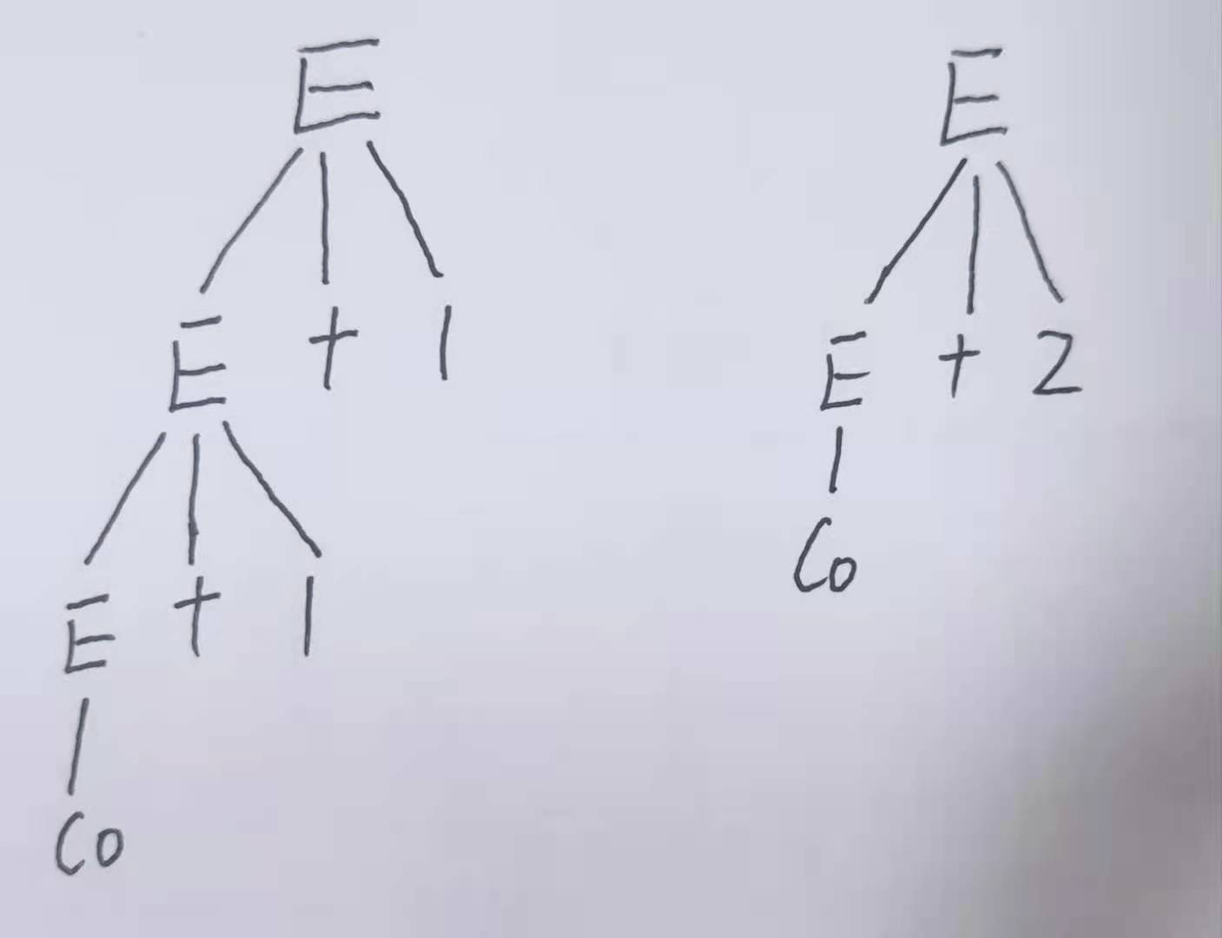
AST生成的新方法
在生成内核代码时，我们还需要在我们的计算语句中重写所有数组下标。传统上，这是通过从文本上用表达式替换所有对旧归纳变量的引用来完成的，该表达式根据新归纳变量计算旧归纳变量的值。
当转换访问A[i+1]时（其中i现在表示为c0+1），经典重写将产生A[（c0+1）+1]。使用我们的新方法，我们将表达式i+1本身表示为分段拟仿射表达式，对分段拟仿射表达式进行转换，简化所得表达式，并使用AST生成器从该分段拟仿射表达式生成AST表达式。因此，我们获得了代码A[c0+2]。
在本例中，唯一的好处是提高了可读性，因为任何编译器都会将这两个加法符进行常数倍的折叠。但是，总的来说，这个概念要强大得多，它允许根据生成表达式的上下文来对表达式进行特殊化。
超平面
Notes:
抽象语法树AST是1型文法，也叫上下文无关文法，也就是说一个表达式对应的抽象语法树和上下文无关，但是作者在生成AST之前利用上下文对AST进行了简化。

Slide 15
AST生成的新方法
超平面
例如，如果访问A[i==0?N-1:i-1]被安排在一个分块中，我们知道i永远不会为0，我们可以简化成A [i-1]。这种简化消除了核心计算中边界条件处理的开销，这种转换对于普通的编译器会丢失上下文信息，并且传统上这种转换需要专门的语句来处理边界和核心计算。使用我们的AST生成方法，一旦将边界计算和核心计算生成为特定AST子树，便会自动对语句进行专门化。这对于允许用户控制版本的AST生成器来说是很自然的。

Slide 16
AST生成的新方法
生成包括重写的数据访问的基本CUDA代码后，我们可以开始优化代码。一个重要的优化是从使用慢速的“全局内存”切换为使用快速的手动管理的“共享内存”。为此，我们需要更改每个分块的代码，以便在进行实际计算之前，将全局内存中的相关数据复制到共享内存中，最后，将修改后的数据从共享内存中复制回全局内存中。
为了在共享内存中执行计算，我们需要调整所有内存访问，以便它们指向新的共享内存数组和相应的位置。如何精确地计算映射不在本工作的范围之内，但是我们如何生成相关的代码是有趣的。
超平面

Slide 17
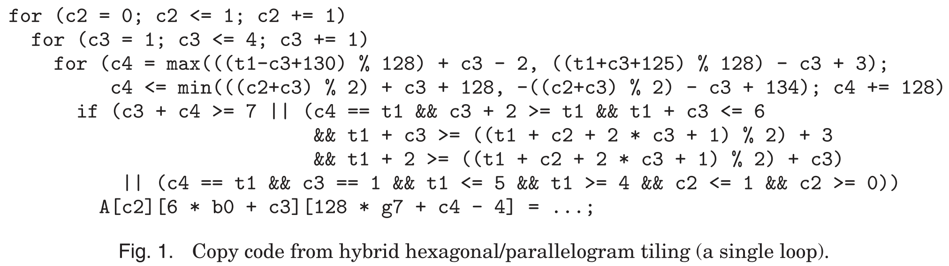
AST生成的新方法
我们从映射中导出一组定义新数据位置的分段拟仿射表达式，并为它们生成AST表达式，并依靠AST生成器来确保生成高效的代码。这种方法使我们能够使用可能复杂的映射，而无需编写专门的代码生成例程。
为了创建移动数据的代码，我们创建了新的语句，将数据从给定的全局内存位置复制到给定的共享内存位置，反之亦然。如果要复制的数据比线程数多，我们使用模映射将数据位置分配给线程。图1显示了为将数据复制回全局内存而生成的代码。
超平面

Slide 18
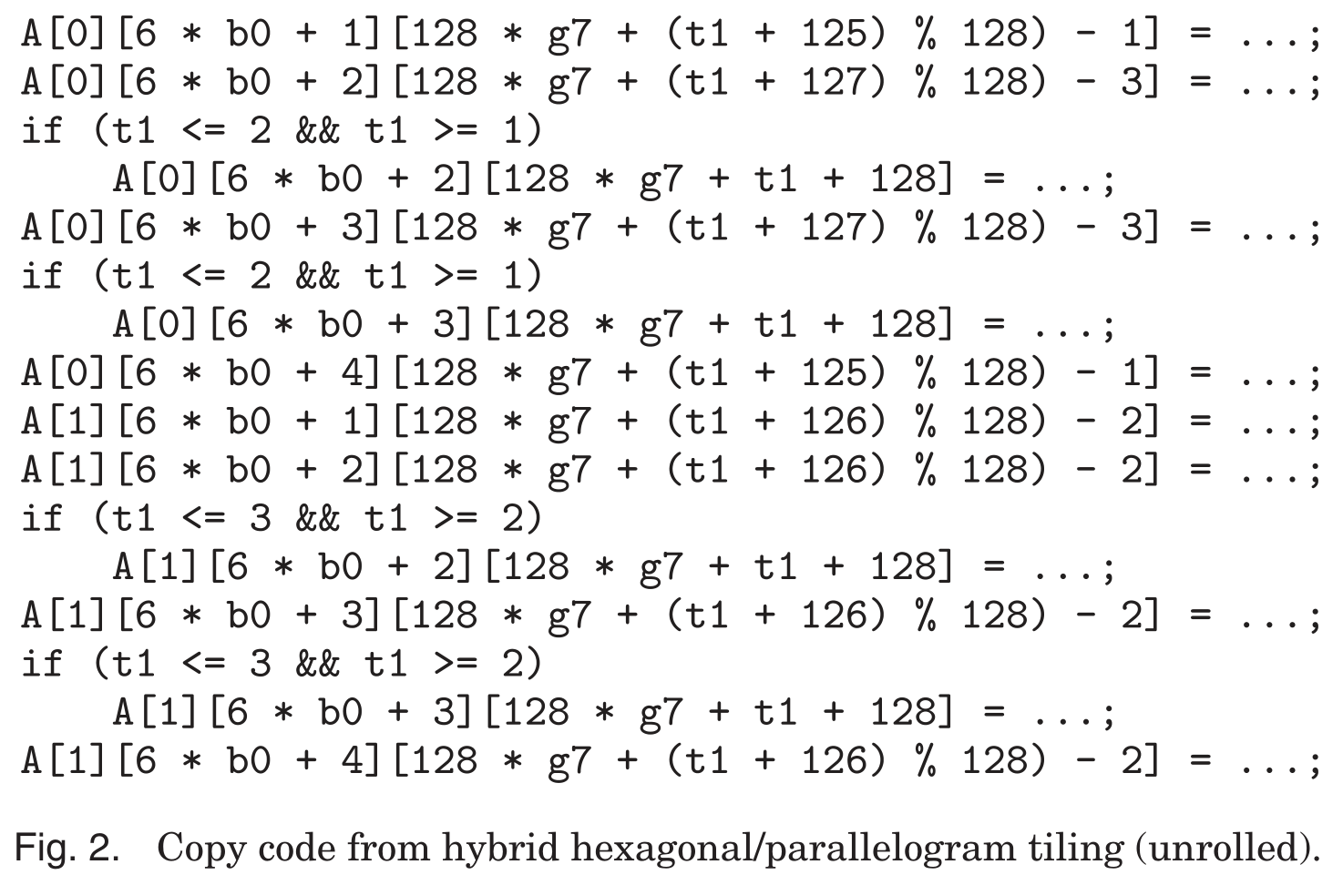
AST生成的新方法
尽管如此，我们观察到生成的代码不是非常有效。每次循环迭代执行的计算量很少，并且会判断复杂的条件，可能希望进一步简化条件。
通过在内部三个循环上使用多面体展开，并根据它们被展开的迭代来专门化语句，我们可以移除几乎所有的控制开销，结果如图2所示。代码非常流畅，每个数组下标都专门针对具体位置。我们还可以看到，对于有条件执行的语句，下标根据条件进行了优化，使得剩余操作完全消失。
在这个小例子中，这不是很明显。但是，对于实际的分块大小，会有更多的语句共享相同的条件。
超平面
Notes:
结果如图2所示。代码非常流畅，每个数组下标都专门针对具体位置。我们还可以看到，对于有条件执行的语句，下标根据条件进行了优化，使得剩余操作完全消失。
在这个小例子中，这不是很明显。但是，对于实际的分块大小，会有更多的语句共享相同的条件。

Slide 19
AST生成的新方法
现在，图2中的代码已接近最佳状态。但是，到目前为止，我们仅看到了一个简化的示例—一个不涉及任何迭代空间边界的分块。如果考虑迭代空间边界，则生成的代码将变得更加复杂。
为了确保我们的大多数时间仍然可以使用“接近最佳”的代码，我们使用用户控制的版本控制将核心计算（全局分块）与需要考虑边界条件的分块集合（局部分块）隔离开来。这样做可以使我们获得最大程度的专业化和最佳性能。
总之，将AST生成扩展到控制流的创建之外，使得可以在复杂的场景中使用自动AST生成。
超平面

Slide 20
04
PART FOUR
AST生成算法的核心

Slide 21
多面体模型
就AST生成而言，多面体中最相关的元素是迭代域和调度，其中迭代域描述了需要执行的语句实例，调度描述了它们应该执行的顺序。对于迭代域，我们使用verdolaege[2011]提出的表示法，其中每个语句实例由一个名称(标识语句)和一个整数元组(标识实例)表示。对于每一条语句，迭代域中的实例都用一个皮尔斯伯格（Presburger）公式来描述。我们称这样的集合为皮尔斯伯格集。迭代域的其他表示可以很容易地转换成这样一个命名的皮尔斯伯格集。
成对命名整数元组上的二元关系可以用类似的方式定义，称为命名皮尔斯伯格关系。这些命名的皮尔斯伯格关系将一个整数元组与每个语句实例相关联，由调度表示的执行顺序由这些整数元组的字典顺序给出。
超平面

Slide 22
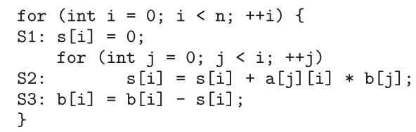



多面体模型
考虑图3中的程序。迭代域是：
表达原始执行顺序的一种方式是调度：
可通过调度获得替代的执行命令：
超平面
Notes:
换句话说，语句实例首先根据其实例标识符元组中的第一个（或唯一）元素进行排序。然后，对于具有相同值的那些语句实例，S1实例在S2实例之前执行，而S2实例又在S3实例之前执行。最后，S2的实例根据其实例标识符元组中的第二个元素执行。对于其他两个语句，所有实例都已经分开调度，因此最终的调度坐标不需要在实例之间进行区分。因此可以将其设置为任意值（此处为0）。
在那里S1的所有实例都在S2或S3的任何实例之前被执行。在S2或S3的例子中，S2的第一个维度比S3的单一维度多一个维度的例子被一起执行，S3的例子在S2的例子之前被执行。
AST生成器的目的是构建一个AST，该AST按照由调度分配给迭代域元素的整数元组的字典顺序访问迭代域的元素。该构造使用ISL中可用的命名Presburger集和关系上的若干操作。
Ｓ（ｔ，ｉ）是一个名为Ｓ 的二元组，表示所有语句 Ｓ 的执行实例；（ｔ，ｉ）为无 名 二 元 组，表 示 语 句 的 执 行顺序；→代表从Ｓ（ｔ，ｉ）到（ｔ，ｉ）的映 射，表 示 语 句 Ｓ（ｔ，ｉ）的所 有 实 例 按 照（ｔ，ｉ）的方 式 执 行，即 先 沿ｔ 轴再沿ｉ轴的顺序执行语句Ｓ．

Slide 23
AST生成算法的核心
超平面
作者先是在总览部分给了三个算法，然后分别从本地调度域约束、节点构建（又分为步幅检测、循环约束和AST表达式）、分离、展开、隔离、组件、移动步幅检测、带注释的AST和AST表达式优化生成几个部分详细地介绍了核心的AST生成算法。同时，作者还用了大量的示例进行了说明和解释。
这里仅以其中的例5.8和例5.14为例说明其中的节点构建和隔离两个部分。

Slide 24
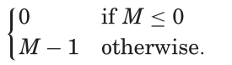
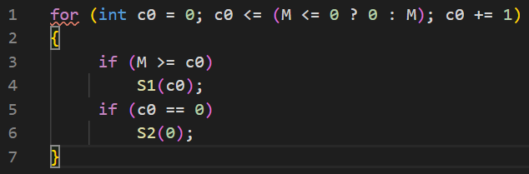
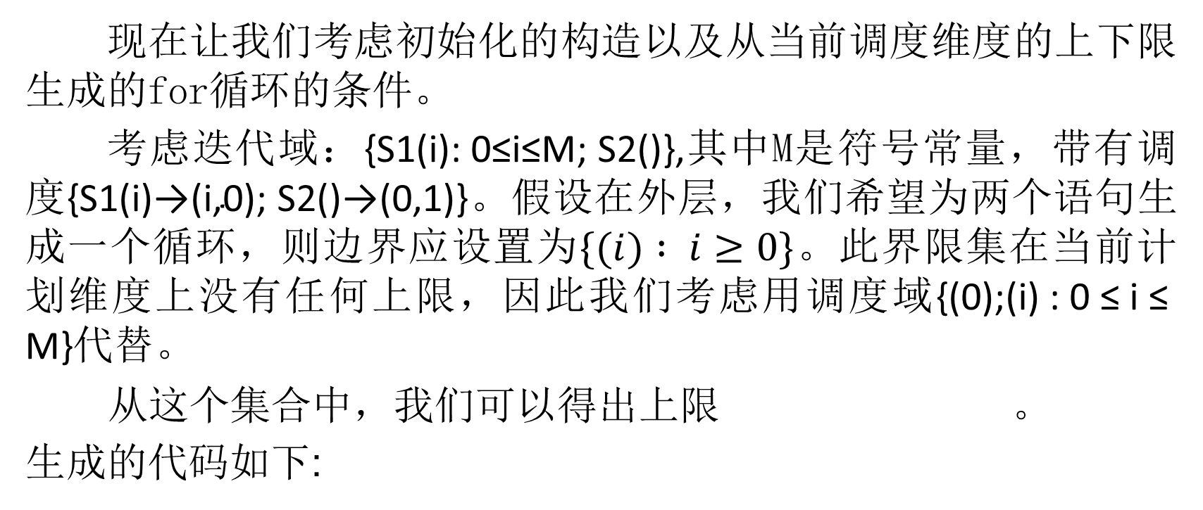
例5.8
现在让我们考虑初始化的构造以及从当前调度维度的上下限生成的for循环的条件。
考虑迭代域：$\text{\{}\text{S}\text{1(}\text{i}\text{):} \text{0≤}\text{i}\text{≤}\text{M}\text{;} \text{S}\text{2()\},}$其中M是符号常量，带有调度$\text{\{}\text{S}\text{1(}\text{i}\text{)→(}\text{i}\text{,0); }\text{S}\text{2()→(0,1)\}}$。假设在外层，我们希望为两个语句生成一个循环，则边界应设置为$\{(i) : i≥0\}$。此界限集在当前计划维度上没有任何上限，因此我们考虑用调度域$\text{\{(0);(}\text{i}\text{) : 0 ≤ }\text{i}\text{ ≤ }\text{M}\text{\}}$代替。
从这个集合中，我们可以得出上限 。
生成的代码如下:
超平面

Slide 25
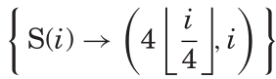
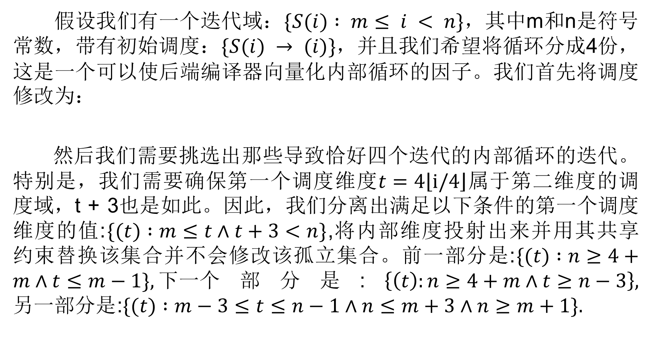
例5.14
假设我们有一个迭代域：$\{S(i) : m≤ i < n\}，$其中m和n是符号常数，带有初始调度：$\{S(i) → (i)\}$，并且我们希望将循环分成4份，这是一个可以使后端编译器向量化内部循环的因子。我们首先将调度修改为：
然后我们需要挑选出那些导致恰好四个迭代的内部循环的迭代。特别是，我们需要确保第一个调度维度$t=4\left\lfloor i/4\right\rfloor$属于第二维度的调度域，t + 3也是如此。因此，我们分离出满足以下条件的第一个调度维度的值:$\{(t) :m≤t∧t+3<n\}$,将内部维度投射出来并用其共享约束替换该集合并不会修改该孤立集合。前一部分是:$\{(t) :n≥4+m∧t≤m−1\},下一个$部分是:$\left\{\left(t\right):n≥4+m∧t≥n−3\right\},另一部分是$:$\{(t) :m−3≤t≤n−1∧n≤m+3∧n≥m+1\}.$

Slide 26
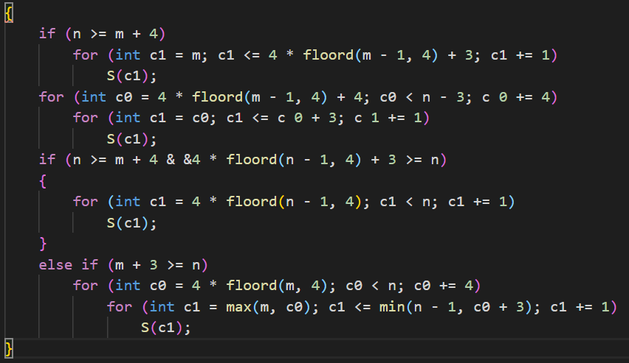
例5.14
生成的代码（如右图所示）由一个执行序言计算的循环，一个枚举中心部分的循环（现在很容易矢量化）和一个构成结尾计算的循环组成。其他部分还有一个附加的循环嵌套，如果n和m的值产生一个空的中心部分，则执行该嵌套。
Notes:
在某些情况下，可以通过代之以将相关迭代作为之前和之后部分的一部分来避免为另一部分生成专用代码。我们目前不执行这种优化。

Slide 27
05
PART FIVE
实验测试

Slide 28
实验测试—鲁棒性
超平面
实验中使用的isl版本为isl-0.14-368-g23e8573。
AST生成器的主要目标之一是，它应该接受任何格式正确的输入并应生成正确的代码。为了测试AST生成器的正确性，我们从CLooG和CodeGen+发行版中收集了输入，并验证了我们为它们各自生成了正确的代码。
为了验证输出的正确性，我们使用pet解析输出，并验证输出执行的语句实例是否与输入指定的语句实例相同，并且它们的执行顺序是否与输入调度相匹配。

Slide 29
实验测试—鲁棒性
超平面
对从CLooG输入生成的CodeGen+输出进行相同的检查，我们发现对于13个测试案例（在94个案例中），CodeGen+生成的输出包含N/A。这意味着CodeGen+无法根据调度代码中的循环迭代器来表达语句实例。
我们还发现了一个测试用例（较旧），其中所生成的代码包含在循环之外的循环迭代器上进行迭代的条件，以及一个测试用例（walters），其中输入中的某些语句实例未出现在所生成的代码中。
总体而言，我们的方法具有很好的鲁棒性。
Notes:
其中所生成的代码包含 在循环之外的 循环迭代器上 进行迭代 的条件

Slide 30
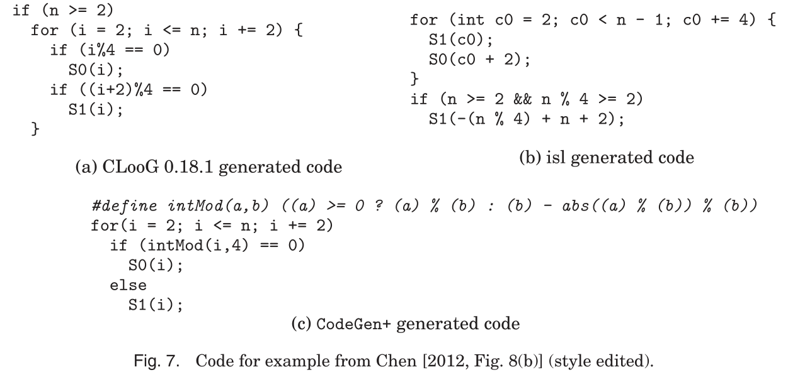
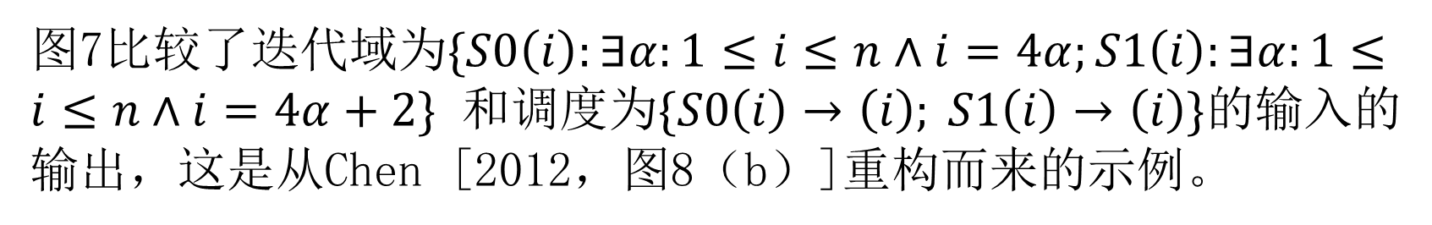
实验测试—生成代码的质量
图7比较了迭代域为$\{S0\left(i\right):∃α:1≤i≤n∧i=4α;S1\left(i\right):∃α:1≤i≤n∧i=4α+2\}$ 和调度为$\{S0\left(i\right)→\left(i\right); S1\left(i\right)→\left(i\right)\}$的输入的输出，这是从Chen [2012，图8（b）]重构而来的示例。
超平面

Slide 31
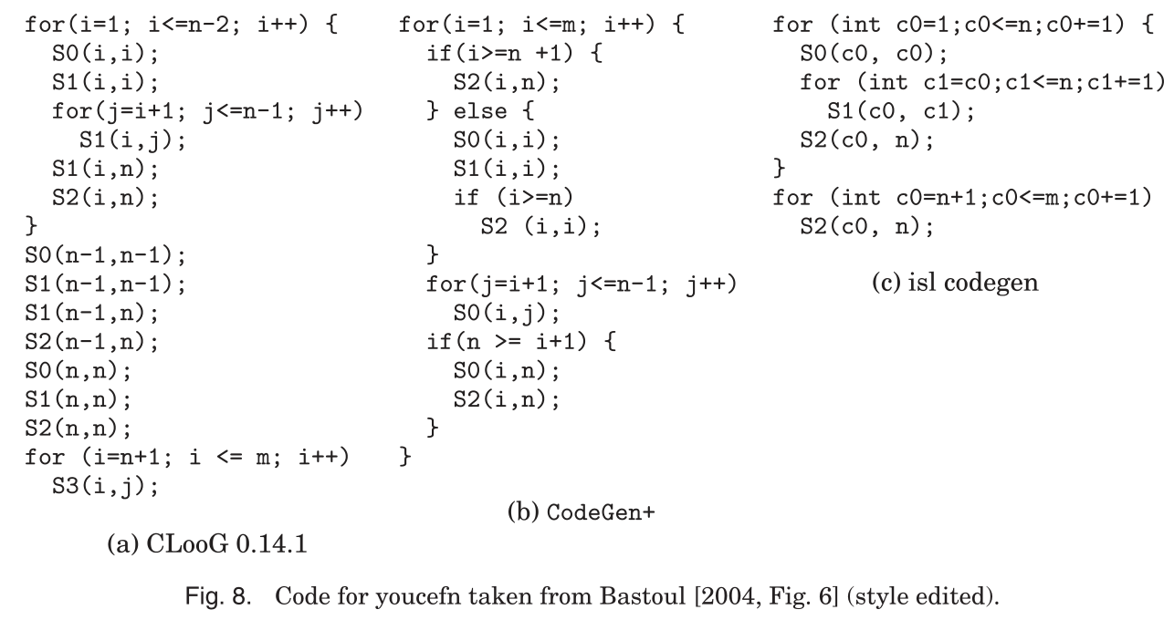
实验测试—生成代码的质量
图8（c）说明了组件的检测。该示例是Bastoul[2004，图6]使用的示例。在没有检测到组件的情况下，无需进行某些分离，如CodeGen+的图8（b）和CLooG 0.14.1的图8（a）所示。Bastoul的代码[2004，图7]与isl生成的代码相似，但是是通过手动方式获得的或使用从未公开的“单一”技术的初步实现方式获得的。
超平面

Slide 32
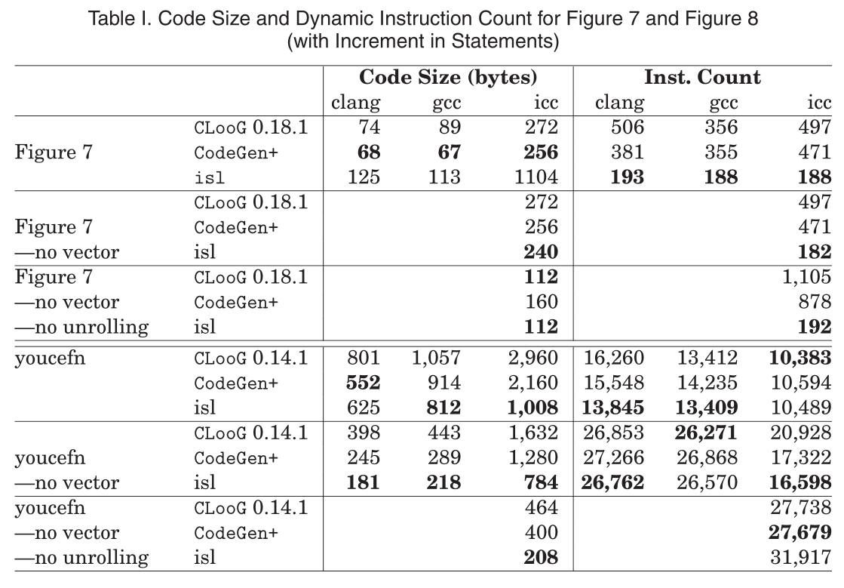
实验测试—生成代码的质量
表I列出了我们从图7和图8中的代码获得的代码大小和指令数。
对于图7中的代码，我们看到由于循环结尾isl生成，生成的代码比ClooG和CodeGen+生成的代码大。
表1中从youcefn获得的性能结果表明，在禁用展开和向量化的情况下，isl AST生成器在所有编译器中均具有明显的代码大小优势，而动态指令数几乎没有差异。当允许循环展开时，icc是唯一利用循环展开的编译器，因此减少了所有AST的动态指令数量，并且对isl和CodeGen +的影响最大。

Slide 33
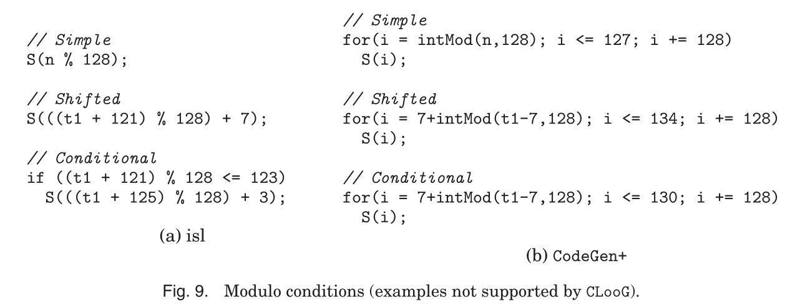
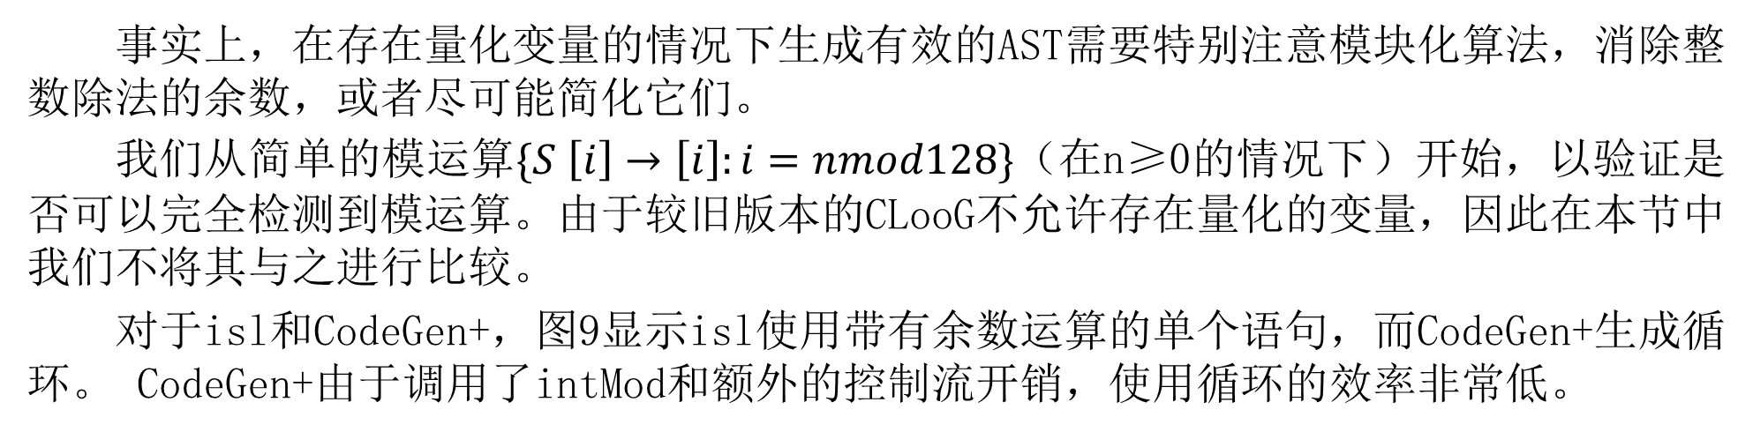
实验测试—模映射和量化变量
事实上，在存在量化变量的情况下生成有效的AST需要特别注意模块化算法，消除整数除法的余数，或者尽可能简化它们。
我们从简单的模运算$\{S \left[i\right]→\left[i\right]:i=nmod128\}$（在n≥0的情况下）开始，以验证是否可以完全检测到模运算。由于较旧版本的CLooG不允许存在量化的变量，因此在本节中我们不将其与之进行比较。
对于isl和CodeGen+，图9显示isl使用带有余数运算的单个语句，而CodeGen+生成循环。 CodeGen+由于调用了intMod和额外的控制流开销，使用循环的效率非常低。

Slide 34
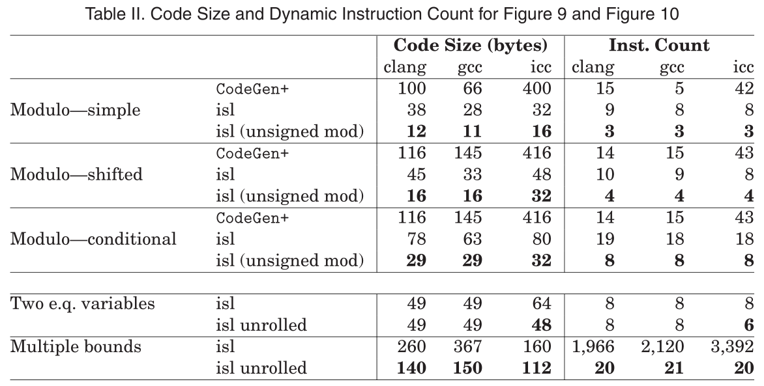
实验测试—模映射和量化变量
我们再次为前面显示的例子分析不同编译器生成的目标代码。对于不同的取模条件，表II中的结果显示了代码大小，尤其是动态指令计数相对于CodeGen+的优势，icc生成的代码对CodeGen+来说非常糟糕。一个例外是条件模(conditional modulo)的代码，由于isl生成的代码评估两个模表达式:一个在条件中，一个在语句本身，因此CodeGen+使用的动态指令略少(clang中一个为14，一个为19)。
从结果中可以清楚地看出，使得所有编译器和所有模测试用例生成的isl代码现在都明显更小，并且比CodeGen+生成的代码需要更少的动态指令。

Slide 35
06
PART SIX
感悟与收获

Slide 36


感悟与收获
对多面体编译的代码生成过程的有了更深刻的认识，同时对抽象语法树和多面体模型有了更为深刻的印象，深刻的理解了为什么说AST是上下文无关的1型文法。
深刻地认识到了看论文要根据需求有选择地看，不能为了看论文而看论文，例如本篇论文50页，根本没有必要一点一点的看，要有选择性的精读引言、新方法（创新点）和部分实验，其它部分粗略过一下就行。

Slide 37
谢谢！

